Slide 1

CARRERA DE INGENIERÍA ELECTRÓNICA, AUTOMATIZACIÓN Y CONTROL
DISEÑO E IMPLEMENTACIÓN DE UN SISTEMA DE CONTROL DE VELOCIDAD Y VOLTAJE PARA LA UNIDAD 4 DE GENERACIÓN DE LA CENTRAL TERMOELÉCTRICA GUANGOPOLO
PRESENTADORES:
CRISTINA PAREDES
ANGEL ASIPUELA

Slide 2

Esquema de la Intervención
Introducción
Justificación e Importancia
Objetivos
Conceptualización
Desarrollo
Implementación
Pruebas y Resultados
Conclusiones y Recomendaciones

Slide 3
La Empresa
La central termoeléctrica Guangopolo cuenta con una potencia instalada de 31,2 MW, distribuidas en 6 unidades de generación marca Mitsubishi MAN de funcionalidades similares y 1.8 MW suministrados por la unidad Wartsila. Actualmente la unidad 4 de generación suministra 5,0 MW de la potencia total.

Slide 4
Planteamiento del Problema
Debido a la demanda de energía existente, las unidades de generación siempre deben estar disponibles, además que deben estar preparadas para cualquier evento no planeado.
Los eventos no planeados que se pueden presentar entre otros, son fallas en el sistema nacional interconectado que activarían las protecciones de la central, este evento en las condiciones actuales causaría la desconexión total de las unidades y de los sistemas auxiliares.

Slide 5
El desarrollo de este proyecto plantea un sistema de control de velocidad y voltaje que reaccione frente a dichas fallas de manera adecuada, conservando una mínima potencia necesaria para mantener energizados los sistemas auxiliares de la central termoeléctrica.

Slide 6
Interrogantes
Existe un tiempo suficiente de reacción del sistema de control ante una falla?
Los sistemas de control son los adecuados?
Que ocurriría en caso de una falla del SNI?

Slide 7
Esquema de la Intervención
Introducción
Justificación e Importancia
Objetivos
Conceptualización
Desarrollo
Implementación
Pruebas y Resultados
Conclusiones y Recomendaciones

Slide 8
Justificación e Importancia
El Sistema Nacional Interconectado (SNI) incluye el sistema nacional de generación y el sistema nacional de transmisión de energía, los cuales en conjunto se encargan del suministro de la misma.
Estos sistemas deben trabajar de manera confiable en cuanto a su operación.
Eventos registrados como alteraciones en el sistema, a dichos eventos se los considera como fallas, las mismas que han producido una serie de efectos negativos como la suspensión del servicio en sectores determinados, daños a largo plazo en equipos y paradas en las centrales de generación.

Slide 9
Esquema de la Intervención
Introducción
Justificación e Importancia
Objetivos
Conceptualización
Desarrollo
Implementación
Pruebas y Resultados
Conclusiones y Recomendaciones

Slide 10
Objetivo General
Diseñar e implementar el sistema de control de voltaje y velocidad de la Unidad 4 de generación de la Central Termoeléctrica Guangopolo para contrarrestar fallas procedentes del SNI (sistema nacional interconectado).

Slide 11
Objetivos Específicos
Analizar el proceso de generación termoeléctrica en la central Guangopolo.
Diseñar un sistema de control de velocidad y voltaje, eficiente y autónomo, que permita reaccionar adecuadamente frente a una falla del sistema nacional interconectado.
Implementar el sistema de control de velocidad y voltaje en la unidad 4 de generación y evaluar el comportamiento del sistema implementado.

Slide 12
Esquema de la Intervención
Introducción
Justificación e Importancia
Objetivos
Conceptualización
Desarrollo
Implementación
Pruebas y Resultados
Conclusiones y Recomendaciones

Slide 13
Fundamentos Teóricos
Centrales Generadoras
Las centrales generadoras son las plantas encargadas de la producción de energía eléctrica
Su función principalmente es la de transformar cualquier tipo de energía ya sea esta mecánica, química, eólica, etc., en energía eléctrica.
Estas se encuentran ubicadas en zonas industriales, en sectores cercanos a fuentes de energía básicos o en grandes ciudades donde existe gran cantidad de demanda.

Slide 14
Centrales Termoeléctricas
Sólidos
Carbón mineral
Líquidos
Gas–oil y fuel–oil,
originarios de la refinación de petróleo crudo
Gas natural, como materia prima
Gaseosos

Slide 15
Centrales Termoeléctricas
El principio de funcionamiento es aprovechar la energía calorífica de un combustible para transformarla en electricidad
Combustión en energía calorífica para que la energía contenida en el combustible se transforme
Expansión del fluido de trabajo en la turbina o motor de energía mecánica
Generador eléctrico, la energía mecánica es transformada a energía eléctrica

Slide 16
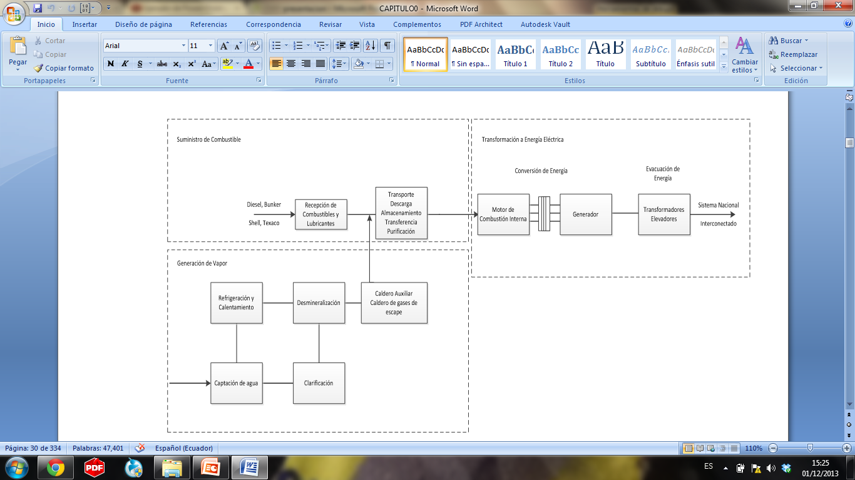

Slide 17
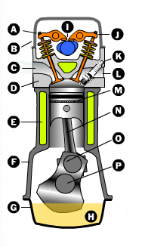
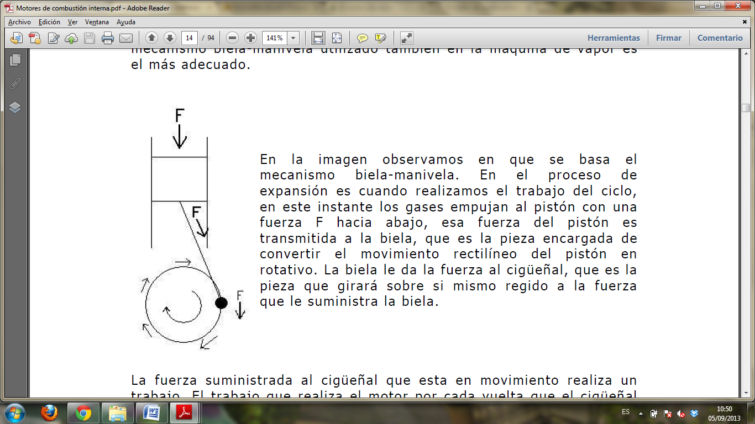
Motor de Combustión Interna
Admisión
Compresión
Inyección y Expansión
Escape

Slide 18
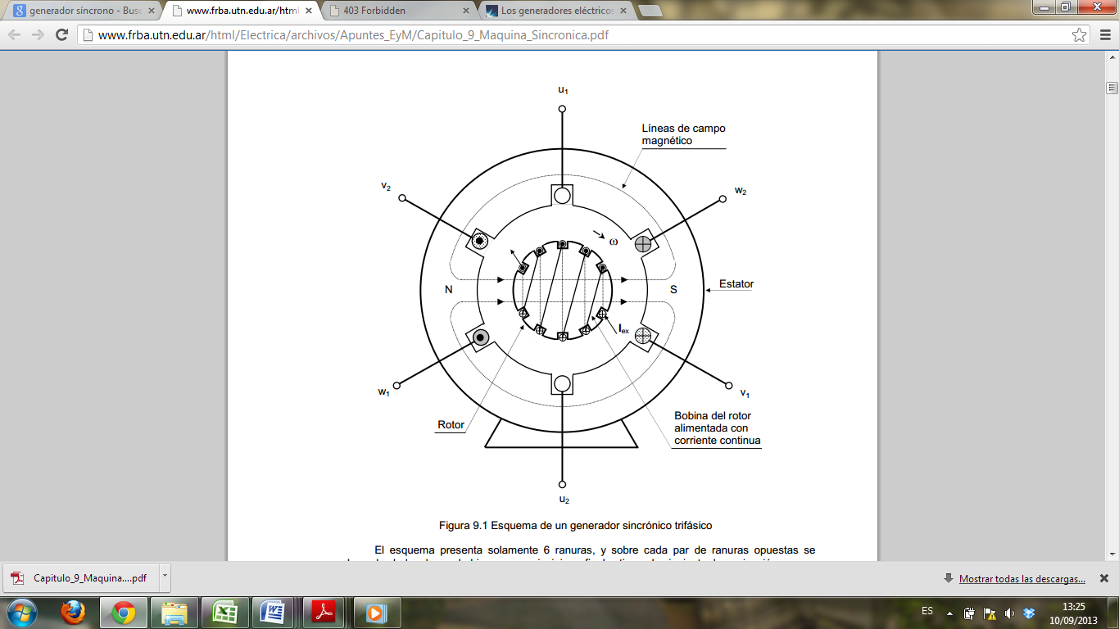
Generador
Requiere de Iext [DC]
Conseguir Campo Magnético
Generar corriente Inducida [AC]

Slide 19
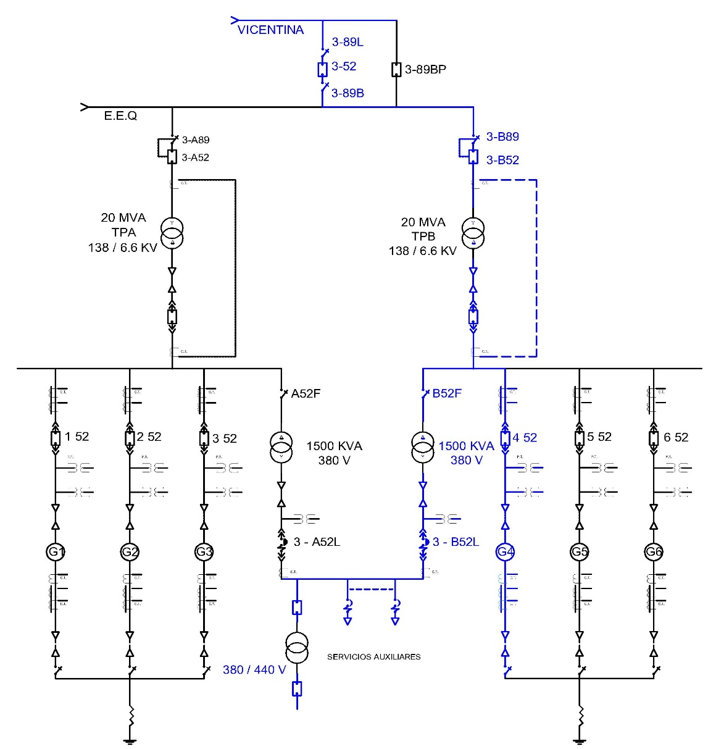
Esquema de Conexión de las Unidades Generadoras al SNI

Slide 20
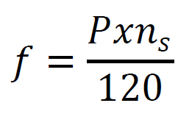
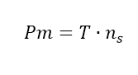
Sistema de Control de Velocidad
Donde:
  f= frecuencia eléctrica
  P=Número de polos
  ns= Velocidad angular del rotor
  Pm=Potencia Mecánica
  T= Torque
El sistema de control de velocidad también es denominado como el control de potencia activa, debido a que este controla una entrada de energía para una unidad motriz a fin de obtener una determinada potencia.

Slide 21
Sistema de Excitación
AVR
Regulador Automático de Voltaje
Sensor de voltaje
Devanado de Campo
Generador
Mecanismo de control de las válvula
Load
Frecuency Control
Sensor de Frecuencia

Slide 22
Sistema de Control de Voltaje
El sistema de control en el sistema de excitación controla el voltaje, la potencia reactiva y la estabilización del sistema.
Existen algunos factores, que afectan en el desempeño del generador y en el sistema de excitación.
  Falla en el aislamiento del rotor
  Calentamiento en los devanados del estator.
  Calentamiento durante el periodo de excitación.
  Calentamiento debido al exceso de flujo.

Slide 23
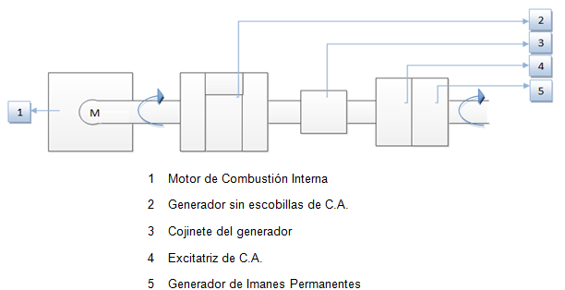
Esquema de funcionamiento de la UG4

Slide 24
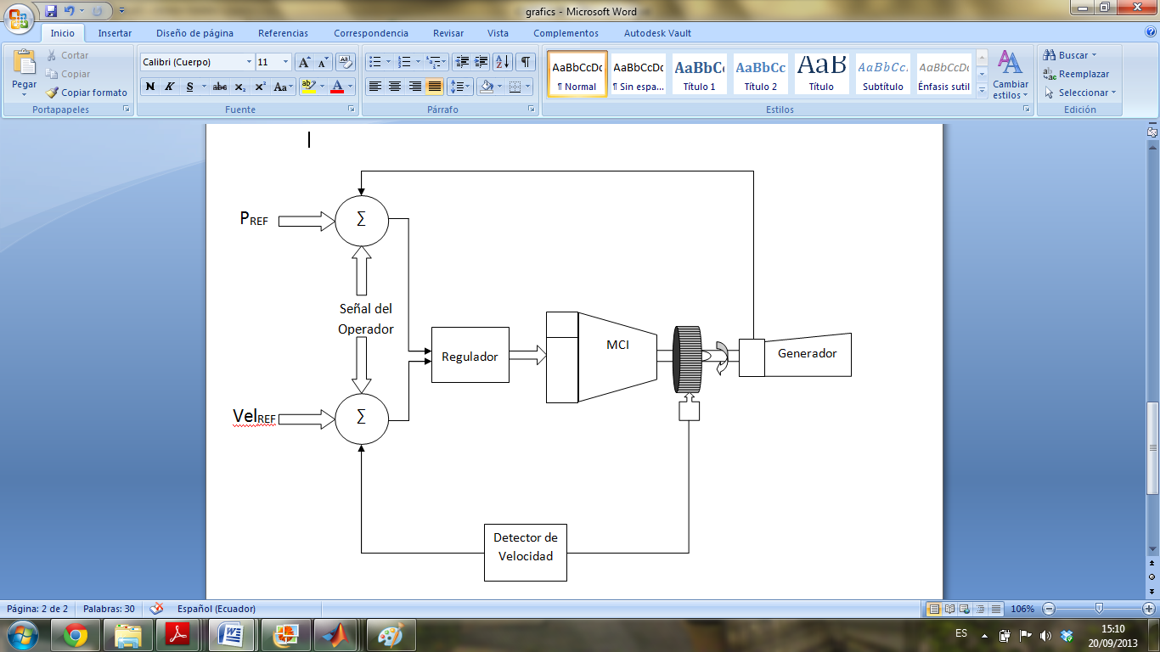
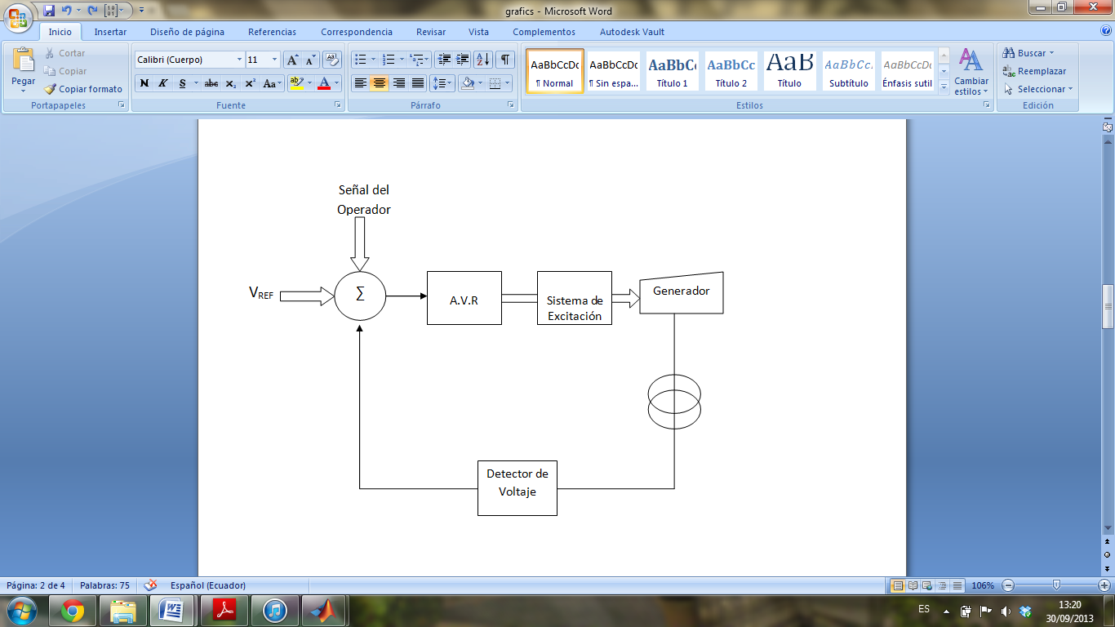
Diagrama de Control del Sistema de Control de Velocidad y Voltaje

Slide 25
Respuesta de Velocidad

Slide 26
Respuesta de Voltaje

Slide 27
Esquema de la Intervención
Introducción
Justificación e Importancia
Objetivos
Conceptualización
Desarrollo
Implementación
Pruebas y Resultados
Conclusiones y Recomendaciones

Slide 28
Desarrollo
Diseño
Simulación

Slide 29
Diseño
Obtención de datos de entrada y salida
Tratamiento previo de los datos obtenidos
Elección de la estructura del modelo
Obtención de los parámetros del modelo
Validación del modelo

Slide 30
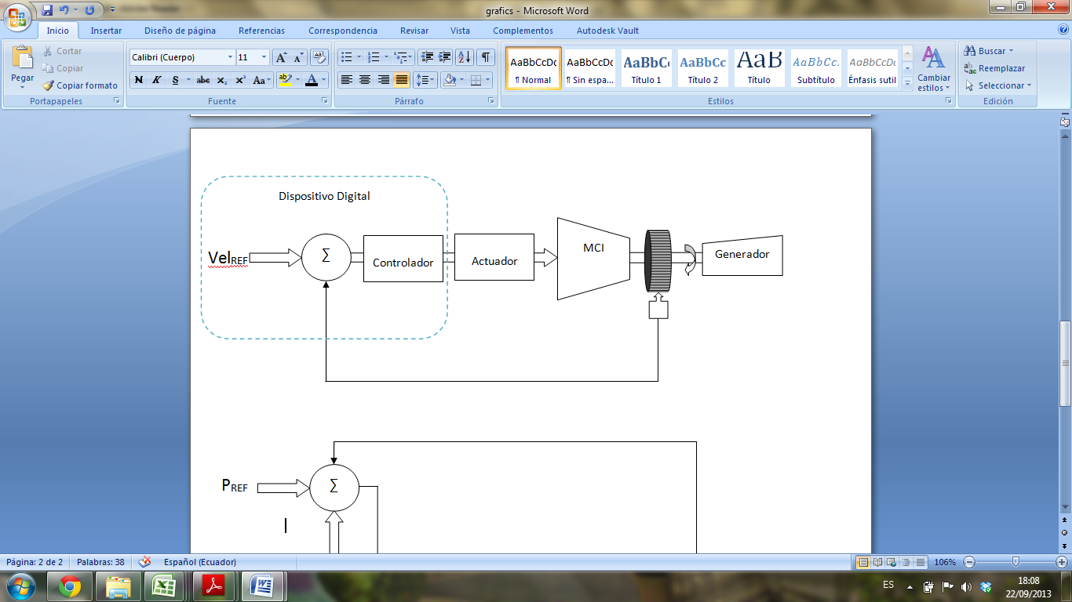
Sistema de Control de Velocidad
Diagrama de Control con el Dispositivo Digital Sistema de Control de Velocidad

Slide 31
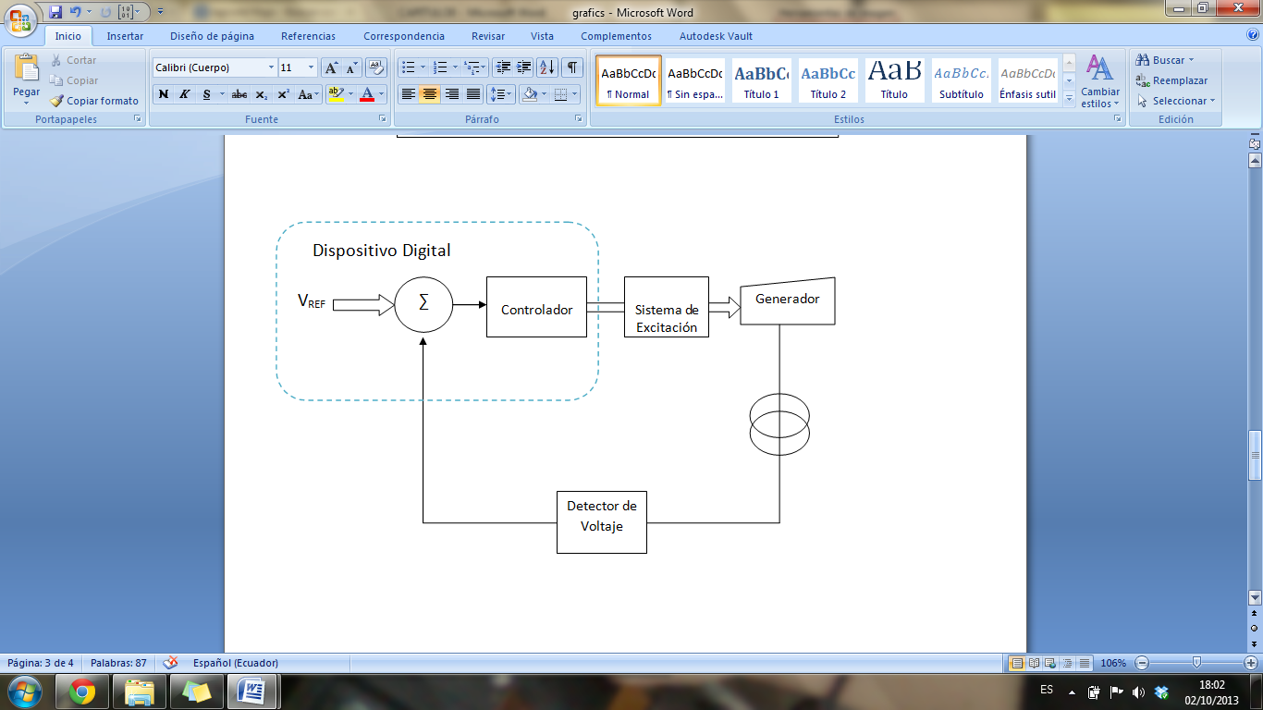
Sistema de Control de Voltaje
Diagrama de Control con el Dispositivo Digital Sistema de Control de Voltaje

Slide 32
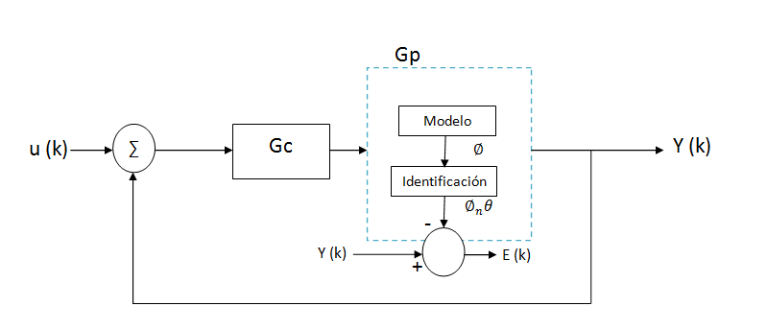
Diagrama de Estimación de Parámetros

Slide 33
Desarrollo
Diseño
Simulación

Slide 34
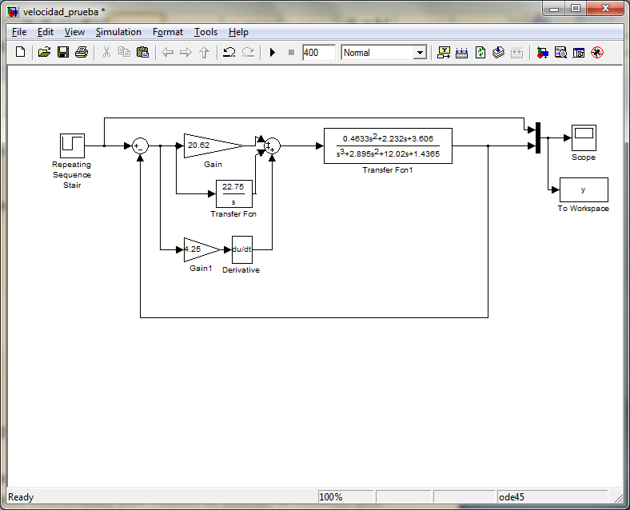
Sistema de Control de Velocidad

Slide 35
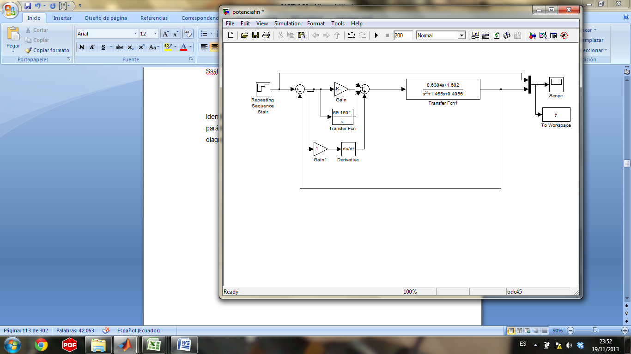
Sistema de Control de Potencia Activa

Slide 36
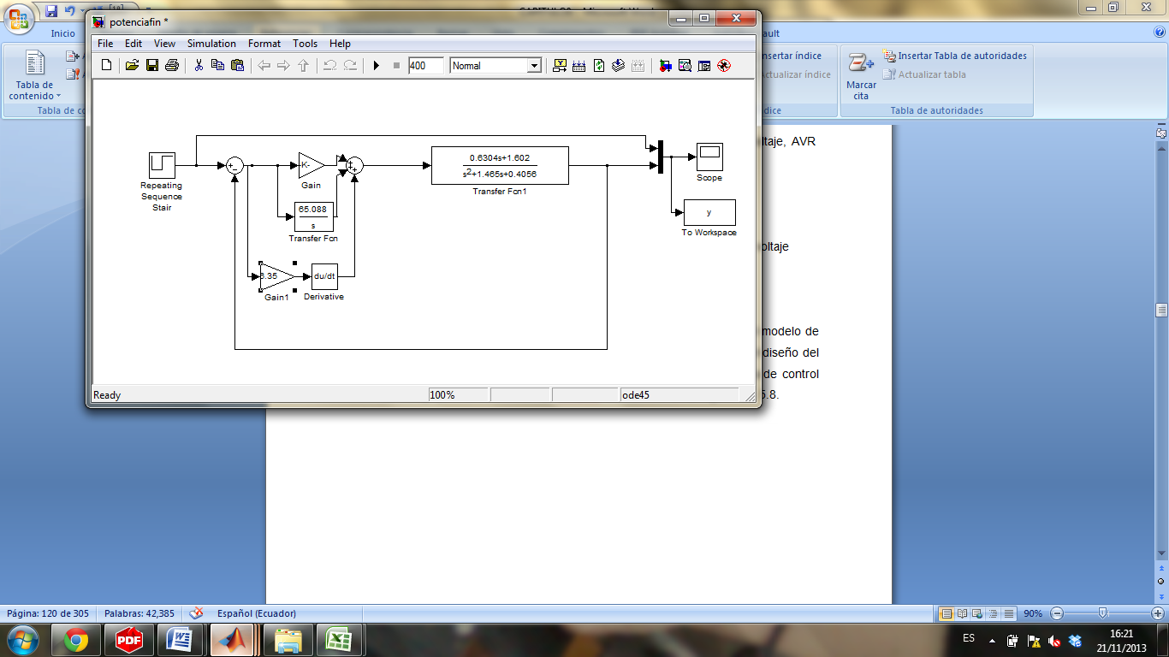
Sistema de Control de Voltaje

Slide 37
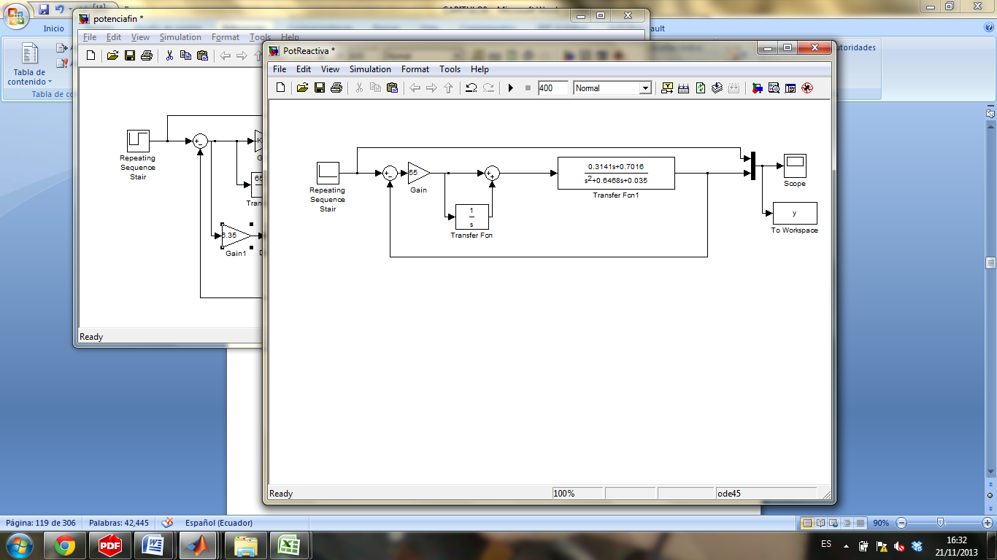
Sistema de Control de Reactivos

Slide 38
Esquema de la Intervención
Introducción
Justificación e Importancia
Objetivos
Conceptualización
Desarrollo
Implementación
Pruebas y Resultados
Conclusiones y Recomendaciones

Slide 39
Estrategia y Metodología
Estudio de conexiones de la central
Análisis de los requerimientos de los controladores
Planos Eléctricos
Planos de Acabados
Sensores, actuadores
IEC nueva instalación
JIS instalación anterior
Estudio de normativas para cableado
PLANOS GPO

Slide 40
Estrategia y Metodología
Diseño del conexionado de los controladores
Planos autocad
Adquisición de materiales y recursos
Proveedores
Herramientas
Pruebas operativas
HMI – SCADA
Cableado
PLANOS
PROYECTO

Slide 41
Esquema de la Intervención
Introducción
Justificación e Importancia
Objetivos
Conceptualización
Desarrollo
Implementación
Pruebas y Resultados
Conclusiones y Recomendaciones

Slide 42
Pruebas Velocidad
Una vez que se realizaron las pruebas individuales se pone en funcionamiento todo el sistema y se somete a varias condiciones para comprobar la reacción que tiene frente a ellas, estas condiciones son eventos como;
En el arranque y antes de que la unidad ingrese al paralelo. Por medio del botón de cambio de velocidad de 200 a 400 rpm del HMI, cambiar la velocidad y comprobar su reacción.
Una vez que la máquina a ingresado al paralelo y ha realizado la rampa de arranque, realizar cambios de consigna en el HMI, para comprobar la reacción del controlador
Realizar la salida del paralelo y dar clic en el botón de Stop Rampa, comprobar que la carga se estabiliza en el punto en el que se quedó, y volver a dar consignas

Slide 43
Pruebas Voltaje
Se comprueba el desempeño global del sistema en vacío, para ello antes de poner en marcha el dispositivo se debe comprobar que los circuitos auxiliares tengan un correcto funcionamiento. Se debe entonces probar que los circuitos auxiliares se encuentren funcionando de una manera adecuada;
La secuencia de encendido y apagado del sistema.
Los modos de operación.
Los indicadores de estado del sistema.
Encendido de opciones tanto del HMI como dispositivos instalados en el panel de control de la UG4.
Comprobar funcionamiento del dispositivo en casos de emergencia.

Slide 44
Velocidad

Slide 45
Potencia Activa

Slide 46
Voltaje

Slide 47
Potencia Reactiva
Señal Simulada (Verde), Señal Real (Azul), Reactivos

Slide 48
Características de la UG4
 | Valores Nominales
Sistema de Control de Velocidad
Velocidad de sincronismo | 400 rpm
Frecuencia de Sincronismo | 60 Hz
Potencia Activa Generada | 5.1 MW (por condiciones mecánicas y desgaste se considera 5.0 MW)
Potencia de Salida | 6500 KVA
Sistema de Control de Voltaje
Voltaje de Excitación | 84 V
Voltaje de Salida | 6600 V
Corriente de Excitación | 422 A
Corriente | 569 A

Slide 49
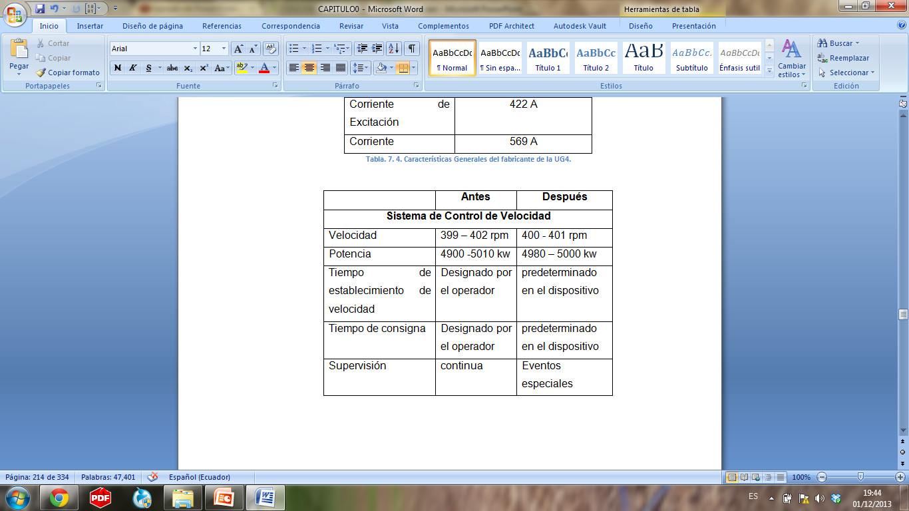
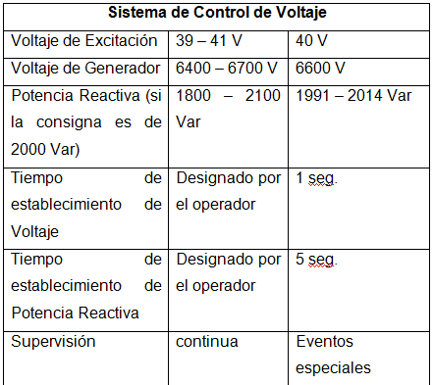
Evaluación de los Sistemas Implementados

Slide 50
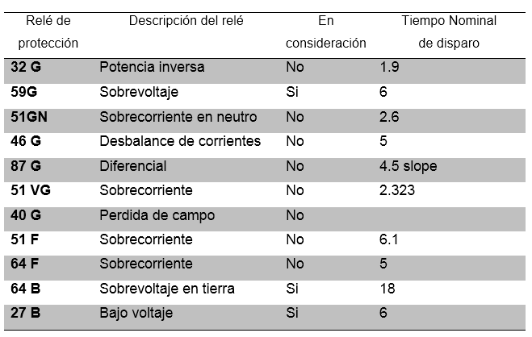
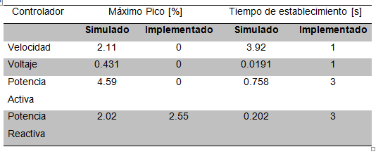

Slide 51
Esquema de la Intervención
Introducción
Justificación e Importancia
Objetivos
Conceptualización
Desarrollo
Implementación
Pruebas y Resultados
Conclusiones y Recomendaciones

Slide 52
Conclusiones
El desarrollo del presente proyecto presentó cambios en el diseño original de los sistemas de control de velocidad y voltaje.
La identificación de los sistemas es un proceso importante, en el cual es indispensable tomar en consideración varias pautas para encontrar un modelo matemático adecuado para la aplicación.
El método de identificación como parte del diseño usado en el presente proyecto permitió obtener un modelo de proceso con porcentajes de 80 a 90%.

Slide 53
El modelo matemático del proceso y los controladores diseñados, permitieron establecer los tiempos de establecimiento y máximos picos con el propósito de garantizar que los tiempos de respuesta de los controladores sean menores a los tiempos de disparo de los relés de protección.
El comportamiento del Sistema de Control de Voltaje y Velocidad implementados presentan mejoras considerables durante su funcionamiento, operatividad y supervisión.

Slide 54
Recomendaciones
Un sistema de generación de energía eléctrica conforma diferentes procesos y subprocesos para llevar a cabo su finalidad, es por ello necesario el análisis.
Se recomienda implementar los sistemas de control de Velocidad y Voltaje en las demás unidades de generación de la C.T. Guangopolo.
La instalación de los reguladores de velocidad y voltaje requieren de circuitos auxiliares previamente diseñados, para los cuales se debe conseguir los materiales adecuados según su funcionalidad considerando características técnicas y condiciones de seguridad.

Slide 55
Para obtener un modelo matemático que ajuste con un mayor grado de precisión o que refleje de mejor manera el comportamiento de la planta en estudio, se recomienda utilizar tarjetas de adquisición de datos.
Se recomienda realizar una capacitación de la operación de los sistemas implementados tanto del interfaz humano máquina HMI como de los elementos instalados en el panel de control central y local.
Y por último se recomienda establecer el modo de operación Droop en los dos controladores, este modo de operación permitirá realizar continuamente el control de velocidad (frecuencia) y voltaje, cuando la unidad de generación sea aislada del S.N.I y deba suministrar energía a los sistemas auxiliares.

Slide 56
GRACIAS

